Slide 1
1 декабря -
Всемирный день борьбы со СПИДом
ХАПЕРСКОВ А.В.
ЗАВЕДУЮЩИЙ ОТДЕЛОМ МЕДИЦИНСКОЙ ПРОФИЛАКТИКИ
БУЗ ВО «ВОРОНЕЖСКИЙ ОБЛАСТНОЙ КЛИНИЧЕСКИЙ
ЦЕНТР ПРОФИЛАКТИКИ И БОРЬБЫ СО СПИД»
ВОРОНЕЖ 2020

Slide 2
«МЕЖДУНАРОДНАЯ СОЛИДАРНОСТЬ, ОБЩАЯ ОТВЕТСТВЕННОСТЬ»
2

Slide 3
ЭПИДЕМИЧЕСКАЯ СИТУАЦИЯ ПО ВИЧ-ИНФЕКЦИИ В МИРЕ
3
1.7 МИЛЛИОНА
человек заразились ВИЧ в 2019 году
690 ТЫСЯЧ
человек умерли от болезней, связанных со СПИДом в 2019 году
38 МИЛЛИОНА
человек живут с ВИЧ
32,7 МИЛЛИОНА
человек умерли от сопутствующих СПИДу болезней с начала эпидемии

Slide 4
ЭПИДЕМИЧЕСКАЯ СИТУАЦИЯ ПО ВИЧ-ИНФЕКЦИИ В РОССИЙСКОЙ ФЕДЕРАЦИИ
4
На 30.06.2020 году в РФ проживали 1 094 050 человек
с диагнозом ВИЧ-инфекция,
исключая 371 052 умерших больных
В 2019 году в РФ сообщено о 94 668 случаях выявления ВИЧ-инфекции
В стране регистрируется рост числа регионов с высокой пораженностью ВИЧ-инфекцией
(более 0,5% от численности населения):
с 22-х в 2014 г. до 38 в 2020 г.
В этих неблагополучных регионах проживает более половины всего населения страны – 62,3 %

Slide 5
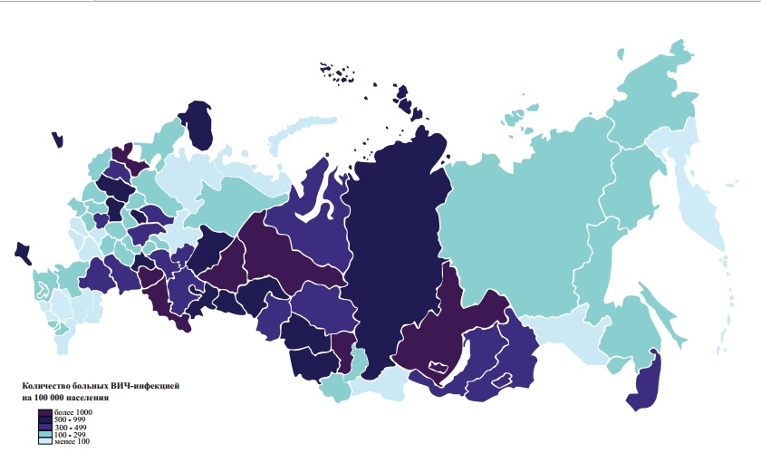
В 2019 г. в Российской Федерации умерло от всех причин 33 577 больных ВИЧ-инфекцией
ЭПИДЕМИЧЕСКАЯ СИТУАЦИЯ ПО ВИЧ-ИНФЕКЦИИ В РОССИЙСКОЙ ФЕДЕРАЦИИ
5
Пораженность РФ – 728,2 на 100 тыс. населения

Slide 6
ОСНОВНЫЕ ХАРАКТЕРИСТИКИ РАЗВИТИЯ ЭПИДПРОЦЕССА ВИЧ-ИНФЕКЦИИ В РФ
4
В 2020 г. 86,1% ВИЧ-инфицированных
выявлено в возрасте старше 30 лет
(в 2001 г. 87% ВИЧ-инфицированных
выявлено в возрасте 15-29 лет)
Наиболее высокий уровень пораженности
ВИЧ-инфекцией среди населения наблюдается
в возрастной группе 30–44 года
Среди мужчин в возрасте 35–39 лет 3,3 %
живут с установленным диагнозом ВИЧ-инфекции
Более половины больных, впервые выявленных в 2020 г., заразились при гетеросексуальных контактах (63,2%)
Доля инфицированных ВИЧ при употреблении наркотиков снизилась до 32,6%
2,6% больных инфицировались
при гомосексуальных контактах

Slide 7
ЭПИДЕМИЧЕСКАЯ СИТУАЦИЯ ПО ВИЧ-ИНФЕКЦИИ
В ВОРОНЕЖСКОЙ ОБЛАСТИ В 2020 ГОДУ
5
Распространенность ВИЧ
Пути передачи
Возрастной состав
Показатель 2020 года | РФ | ВО
Заболеваемость (на 100 тыс. населения) | 26,0 | 18,0
Пораженность (на 100 тыс. населения) | 745,5 | 196,1
1,4% | 2,1 | 22,1 | 50,4 | 19,8 | 4,1
0-17 | 18-20 | 21-30 | 31-40 | 41-50 | 50>
52,7%
46,1%
1,2%
Половой Парентеральный Вертикальный
Гендерный состав
Социальный статус
Место проживания
Работающие
42,8%
67 %
Неработающие
39,2%
33 %
Осужденные
14,1%
Другие
3,9%

Slide 8
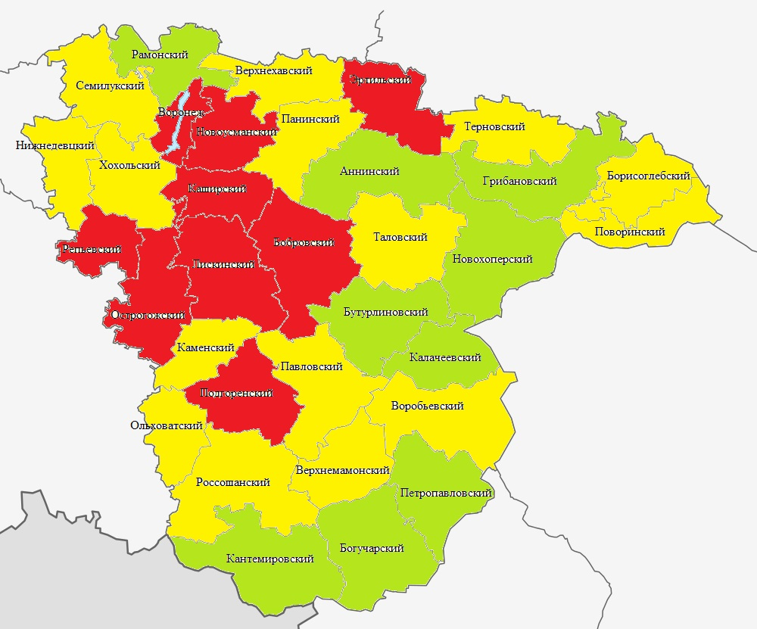
ЭПИДЕМИЧЕСКАЯ СИТУАЦИЯ ПО ВИЧ-ИНФЕКЦИИ В ВОРОНЕЖСКОЙ ОБЛАСТИ
6
Число живущих с ВИЧ жителей области
(на 30.09.2020)
Высокие показатели пораженности:
4557
человек
ГО г. Нововоронеж 367,5 Подгоренский 306,7
Эртильский 258,7
Каширский 258,7
Репьёвский 260,3
Лискинский 255,7
Новоусманский 250,5
Острогожский 227,7
Г. Воронеж 210,1

Slide 9
ЧТО НУЖНО ЗНАТЬ О ВИЧ/СПИД?
7
ВИЧ-инфекция – хроническое инфекционное заболевание человека, вызываемое Вирусом Иммунодефицита Человека, характеризуется прогрессирующим поражением иммунной системы.
СПИД – Синдром Приобретённого ИммуноДефицита, последняя стадия развития ВИЧ-инфекции. Развивается у ВИЧ-положительных, кто не наблюдается у специалистов и не принимает необходимое лечение

Slide 10
ЖИЗНЕННЫЙ ЦИКЛ
ВИРУСА ИММУНОДЕФИЦИТА ЧЕЛОВЕКА
8
Шаг 1.
Вирус находит нужную клетку иммунитета и проникает в нее
Шаг 2.
Вирус внедряет в клетке свою генетическую информацию
Шаг 3.
Клетка теряет функцию иммунной защиты и становится фабрикой по производству вирусов
Шаг 4.
Вирусы вырываются на свободу уничтожая клетку

Slide 11
ПУТИ ПЕРЕДАЧИ ВИЧ-ИНФЕКЦИИ
9
Через кровь – совместное использование шприцами потребителей инъекционных наркотиков, нестерильные инструменты для выполнения татуировок, пирсинга и т.д.
Половым путём – любой сексуальный контакт с партнёром, инфицированным ВИЧ, без применения барьерных средств защиты (презерватива).
От матери к ребенку – от ВИЧ-положительный женщины во время беременности, родов и в период грудного вскармливания

Slide 12
ОСОБЕННОСТИ ТЕЧЕНИЯ ВИЧ-ИНФЕКЦИИ
10
ВИЧ-инфицированные люди зачастую не имеют выраженных клинических симптомов заболевания и способны жить несколько лет не подозревая о наличии ВИЧ-инфекции!
Не зная свой ВИЧ-статус, они ведут привычный образ жизни, ставят под угрозу инфицирования своих партнёров!
Отсутствие лечения приводит к прогрессированию заболевания, истощению иммунной системы и высокому содержанию вируса в крови и половых жидкостях организма!

Slide 13
УЗНАЙ КАК ОБЕСПЕЧИТЬ БЕЗОПАСНОСТЬ ОТ ВИЧ
11
ТВОЯ ЗАЩИТА – ПРОФИЛАКТИКА
ВИЧ-ИНФЕКЦИИ:
Сохраняй верность половому партнёру
Всегда используй презерватив
Откажись от употребления наркотиков
Не наноси татуировки, не делай пирсинг вне специализированных учреждений
Пользуйся только индивидуальными средствами личной гигиены
Регулярно сдавай тест на ВИЧ-инфекцию

Slide 14
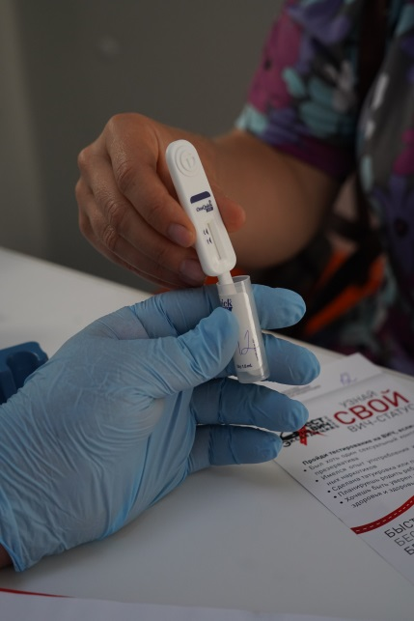
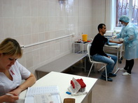
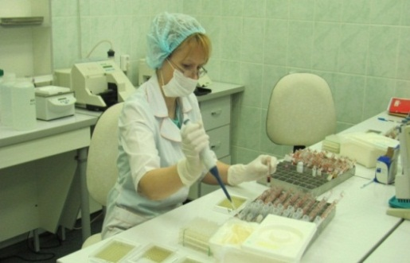
УЗНАЙ СВОЙ ВИЧ СТАТУС
12
ПРОЙДИ ТЕСТИРОВАНИЕ НА ВИЧ ЕСЛИ:
Был хоть один сексуальный контакт
Имелся опыт употребления инъекционных наркотиков
Сделана татуировка или пирсинг
Планируется рождение ребёнка
Хочешь быть уверен в своём здоровье и здоровье своих близких

Slide 15
ДИАГНОСТИКА ВИЧ-ИНФЕКЦИИ
13
КАК?
Сдай кровь и проконсультируйся у специалиста. Это можно сделать бесплатно, быстро и анонимно
В медицинской организации по месту жительства или в Воронежском областном клиническом центре профилактики и борьбы со СПИД
Знать свой ВИЧ-статус всегда. Проходить обследование регулярно (каждый год). Отрицательный результат тестирования на антитела к ВИЧ не всегда означает, что человек здоров, поскольку существует период «серонегативного окна». Поэтому обследование необходимо пройти повторно через 3-6 месяцев после риска заражения
ГДЕ?
ВАЖНО!

Slide 16
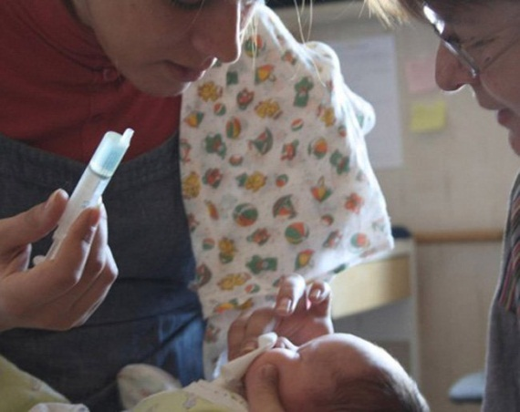
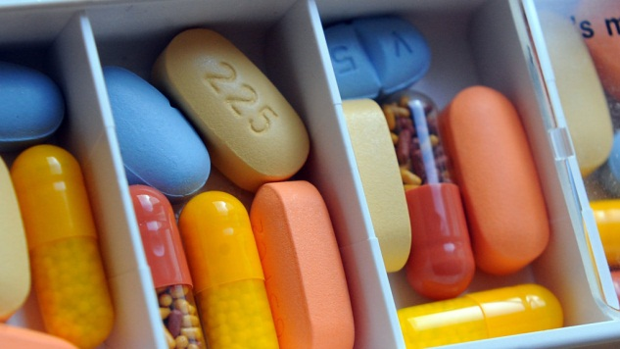
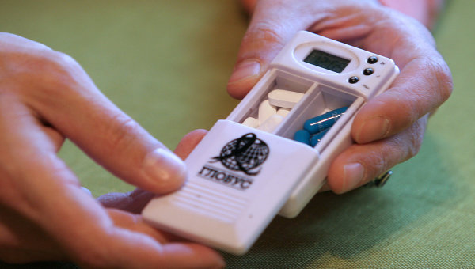
ВИЧ-ИНФЕКЦИЯ – НЕ ПРИГОВОР
14
Полностью избавить организм от ВИЧ невозможно! Но постоянная терапия антиретровирусными препаратами АРВТ позволяет снизить количество вируса в организме и вероятность передачи его другим лицам
Регулярный приём АРВТ предотвращает переход заболевания в стадию СПИДа
АРВТ позволяет ВИЧ-положительной женщине родить здорового ребёнка

Slide 17
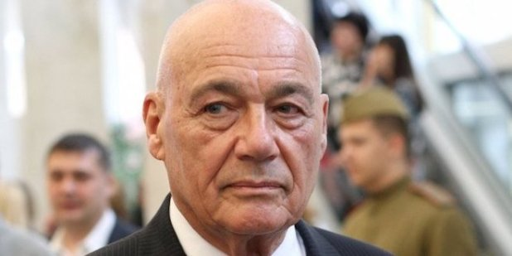
НЕ ДОПУСТИМА ДИСКРИМИНАЦИЯ ВИЧ-ПОЛОЖИТЕЛЬНЫХ ГРАЖДАН
15
Запрет на ограничение прав ВИЧ – инфицированных
Не допускаются увольнение с работы, отказ в приеме на работу, отказ в приеме в образовательные учреждения и учреждения, оказывающие медицинскую помощь, а также ограничение иных прав и законных интересов ВИЧ - инфицированных на основании наличия у них ВИЧ – инфекции
Статья
17
«Во многом людям, больным ВИЧ-инфекцией портит жизнь отношение к ним со стороны здоровых членов общества. Их могут не принять на работу, оскорбить, с ними не будут общаться. В первую очередь, к больным вирусом иммунодефицита требуется изменить отношение со стороны окружающих людей, не ущемлять их гражданские права – это основное».
Владимир Познер, журналист:

Slide 18
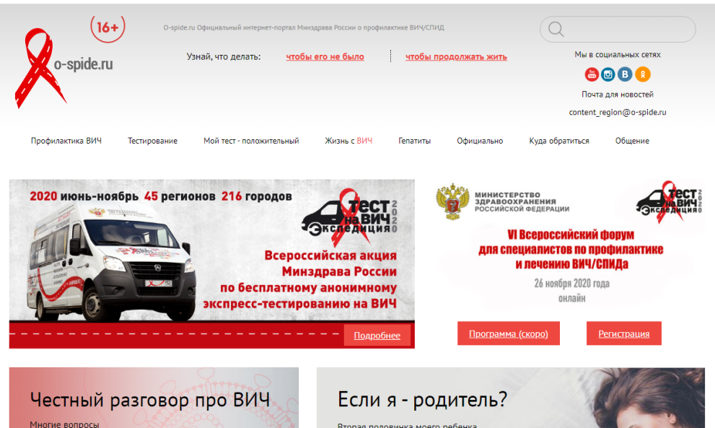
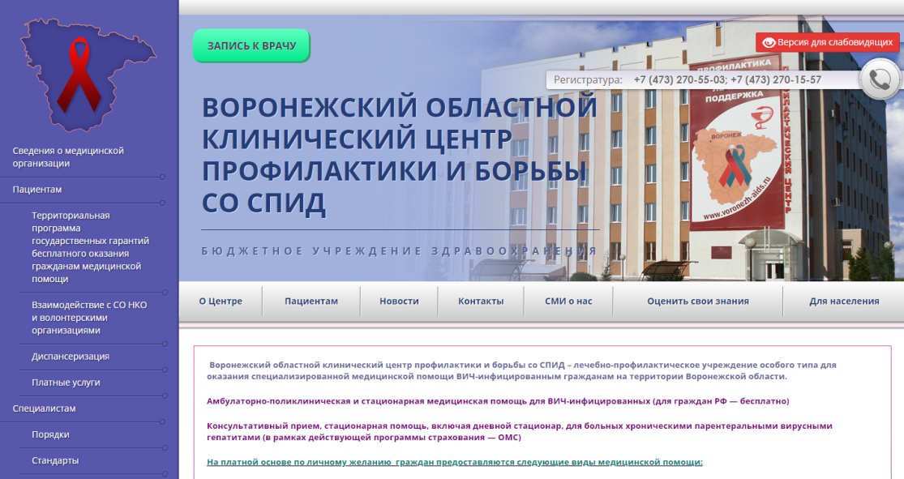
УЗНАЙ БОЛЬШЕ ИНФОРМАЦИИ О ВИЧ/СПИД
16
http://o-spide.ru/
http://voronezh-aids.ru/
Задай вопрос специалисту Центра СПИД в официальных группах социальных сетей:
Консультирование и профилактика ВИЧ-инфекции
(473)270-60-28
Информация о возможности обследования и лечения ВИЧ
(473)270-55-03

Slide 19
БЛАГОДАРЮ ЗА ВНИМАНИЕ!

